Slide 2
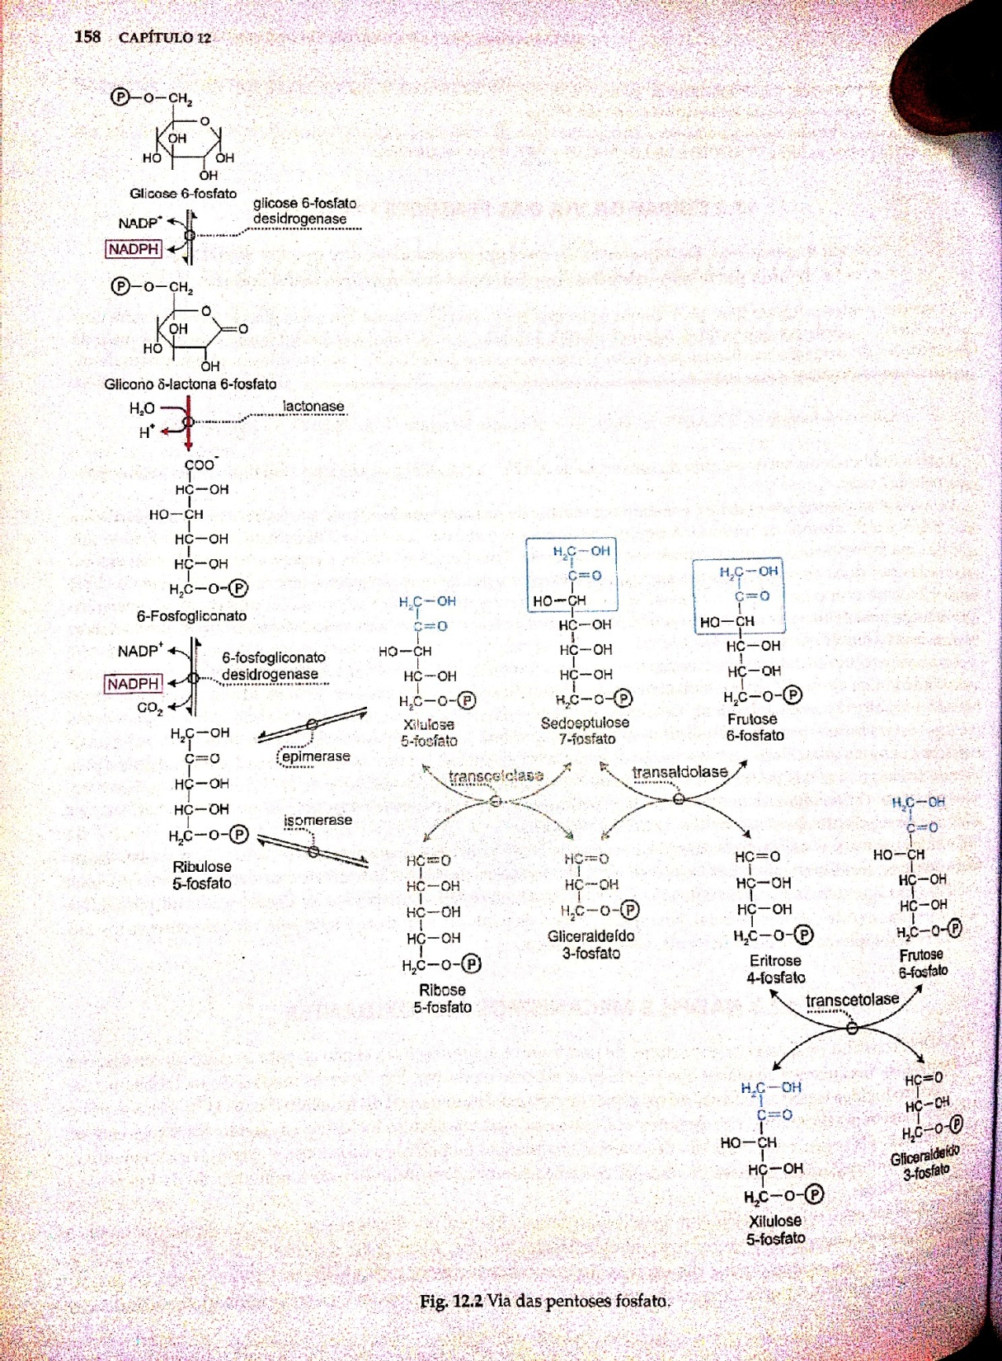
Via das
Pentoses fosfato
Síntese de lipídio
  Inicia na G6p (NADPH)
  Segue pela glicólise
Lipídio & DNA
  Inicia na G6p (NADPH)
  Pára na Ribose5p
Só DNA, sem lipídio
  Glicólise (sem NADP+)
  Pelo final chega a R5p
Preferida quando
  Falta e- no citoplasma

Slide 4
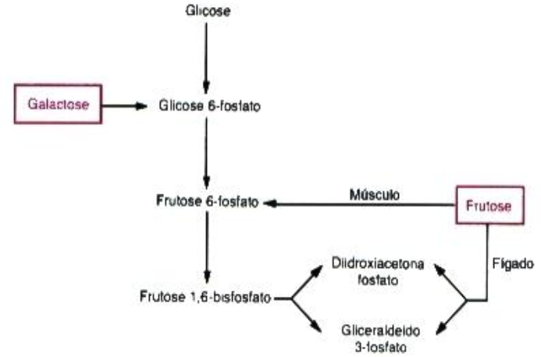
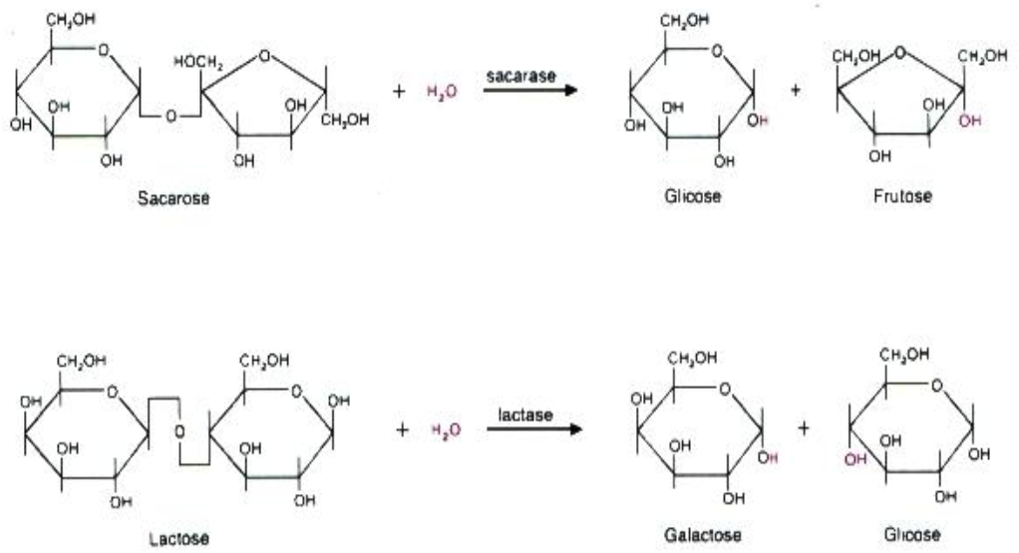
USO DE Galactose E Frutose

Slide 5
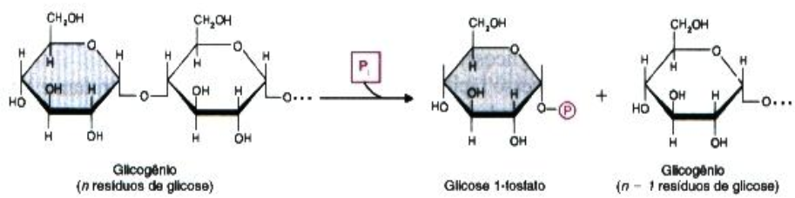
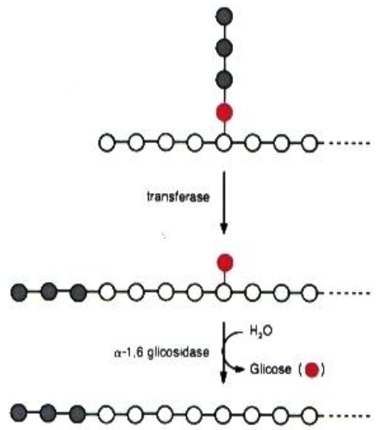
Degradação
Do
glicogênio

Slide 6
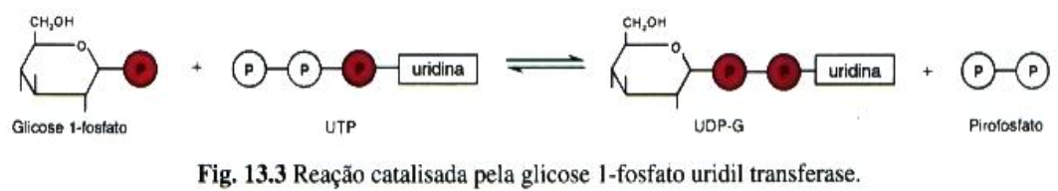
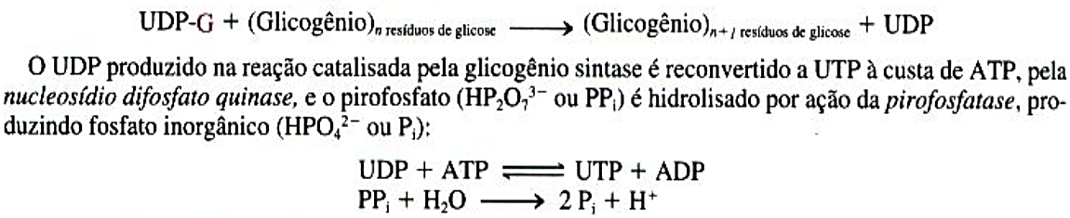
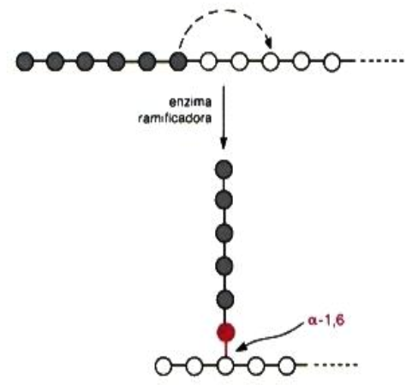
Síntese
Do
glicogênio

Slide 7
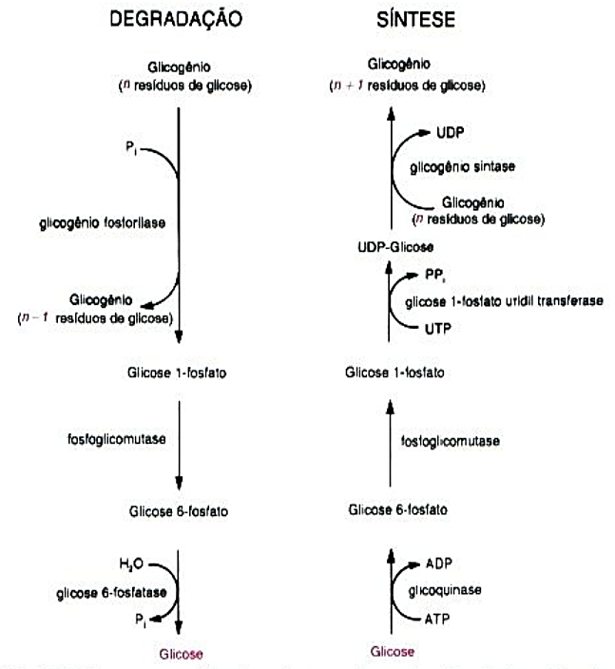

Slide 8
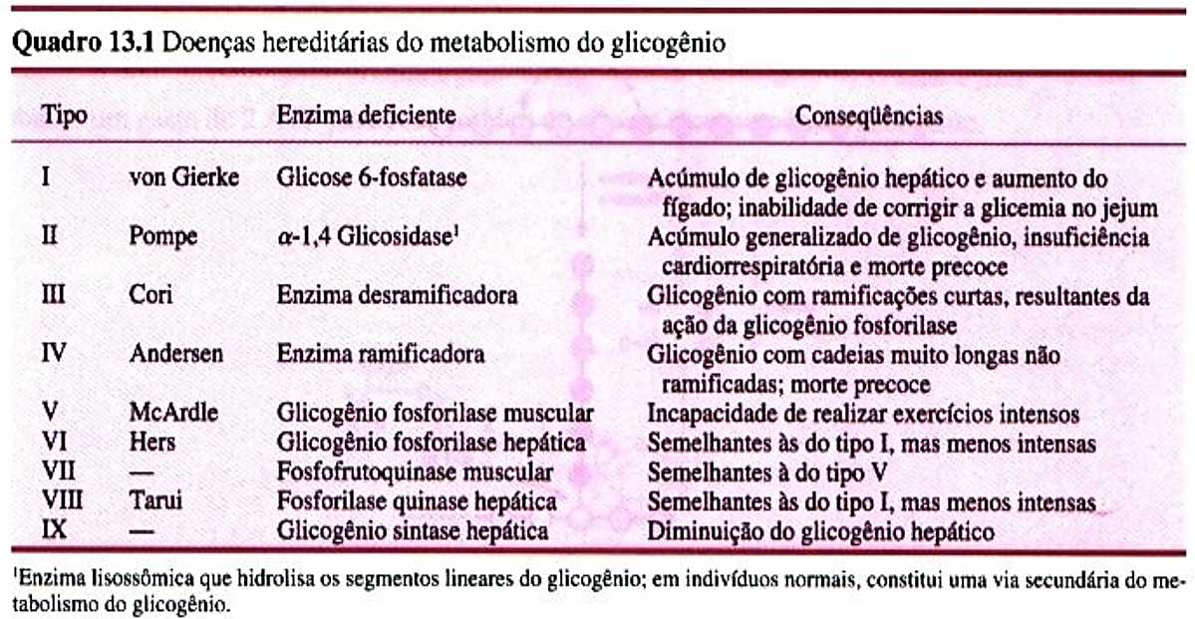

Slide 10

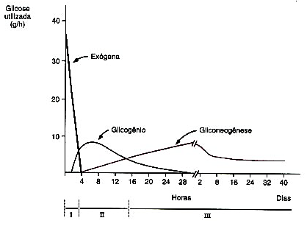
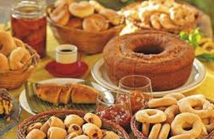

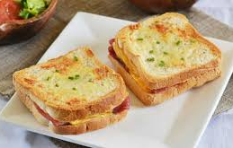
Piruvato ➔ Lactato

Slide 11
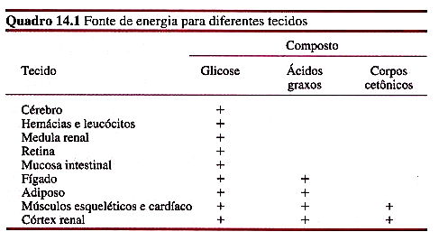

Slide 12
De onde vêm os carbonos?
Glicerol
Alanina
Lactato

Slide 13

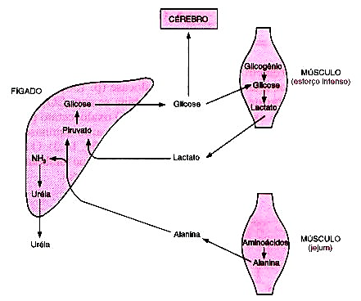
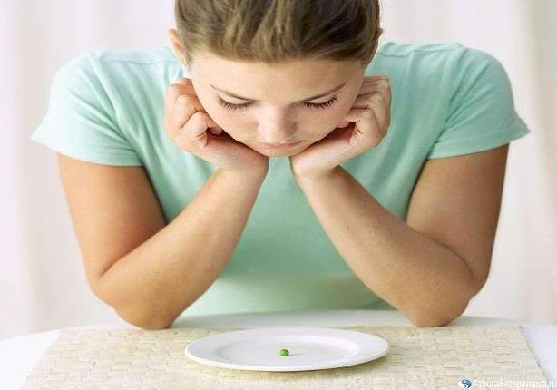
ADIPOSO
- Glicerol
- Ac. graxos

Slide 14
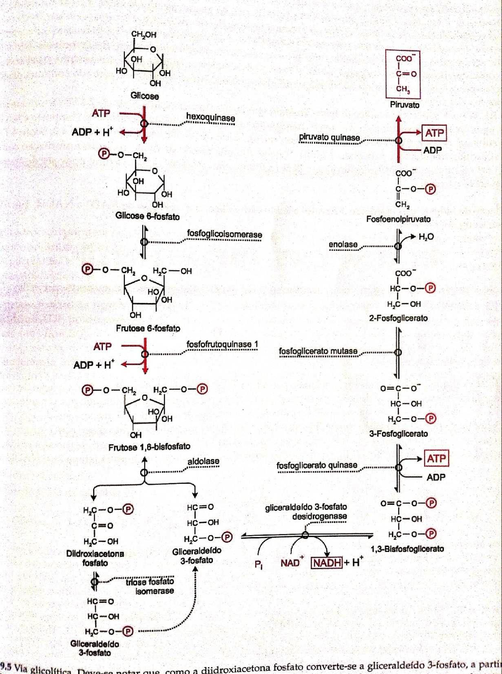

3 pobrema!

Slide 15

Tamo aqui!

Slide 16
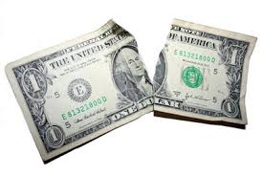
Até aqui chegamos! Vamos usar fosfatases!!

Slide 18
Controle do metabolismo
Compartimentalização
  Lipídios na mitocôndria
Alosterismo
  AcetilCoa desvia Piruvato pra Oxaloacetato
Afinidade
  Hexocinase do fígado tem menor afinidade por glicose
Controle hormonal (pâncreas e adrenal)
  Glucagon x Insulina e Adrenalina

Slide 19
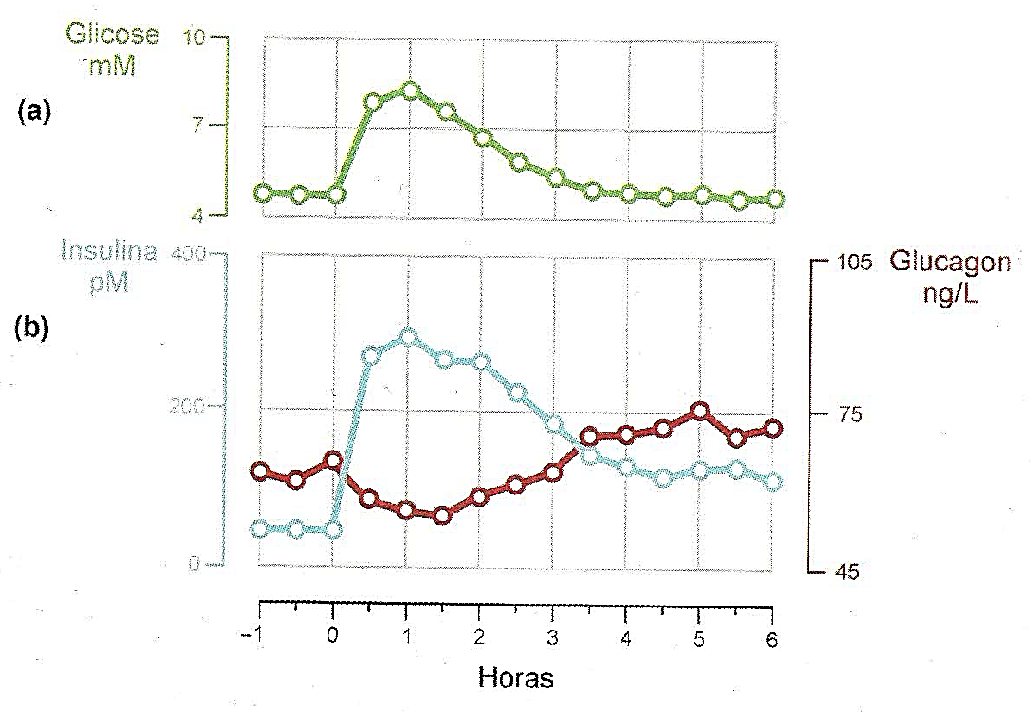
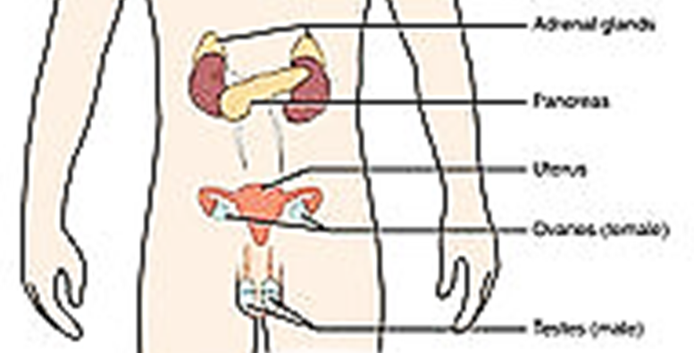
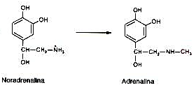
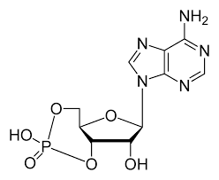
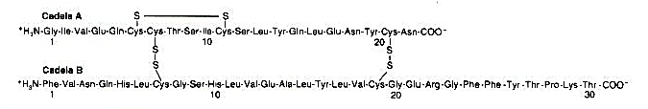
Exercício, frio, perigo real ou imaginário
(sempre dois sustos)
cAMP
Glucagon
Insulina
fosforilações

Slide 20
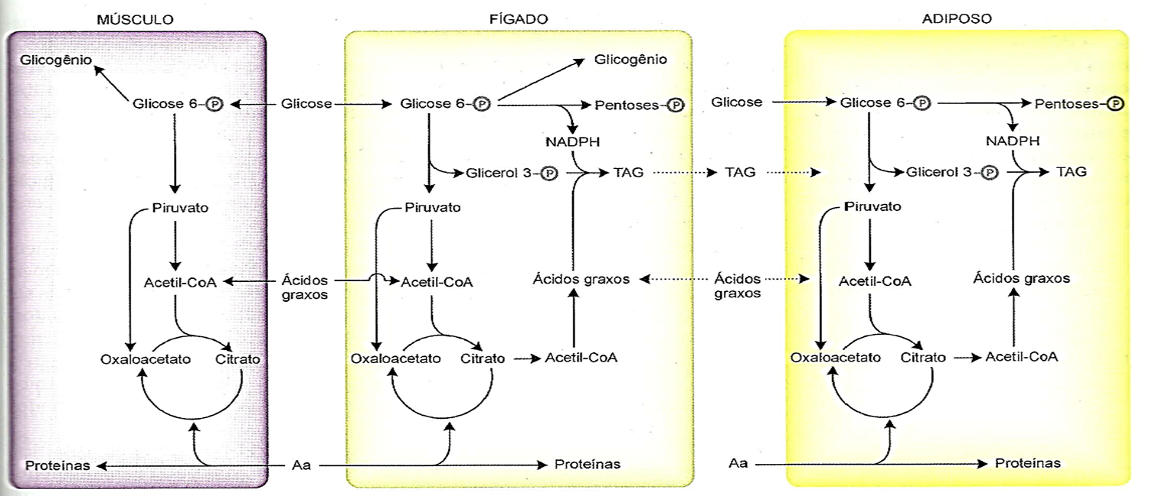
No período absortivo predomina insulina sobre glucagon e os processos de síntese
Glicogênio é armazenado no fígado e músculos
Triacilglicerol é armazenado no adiposo
Aminoácidos repõem as proteínas

Slide 22
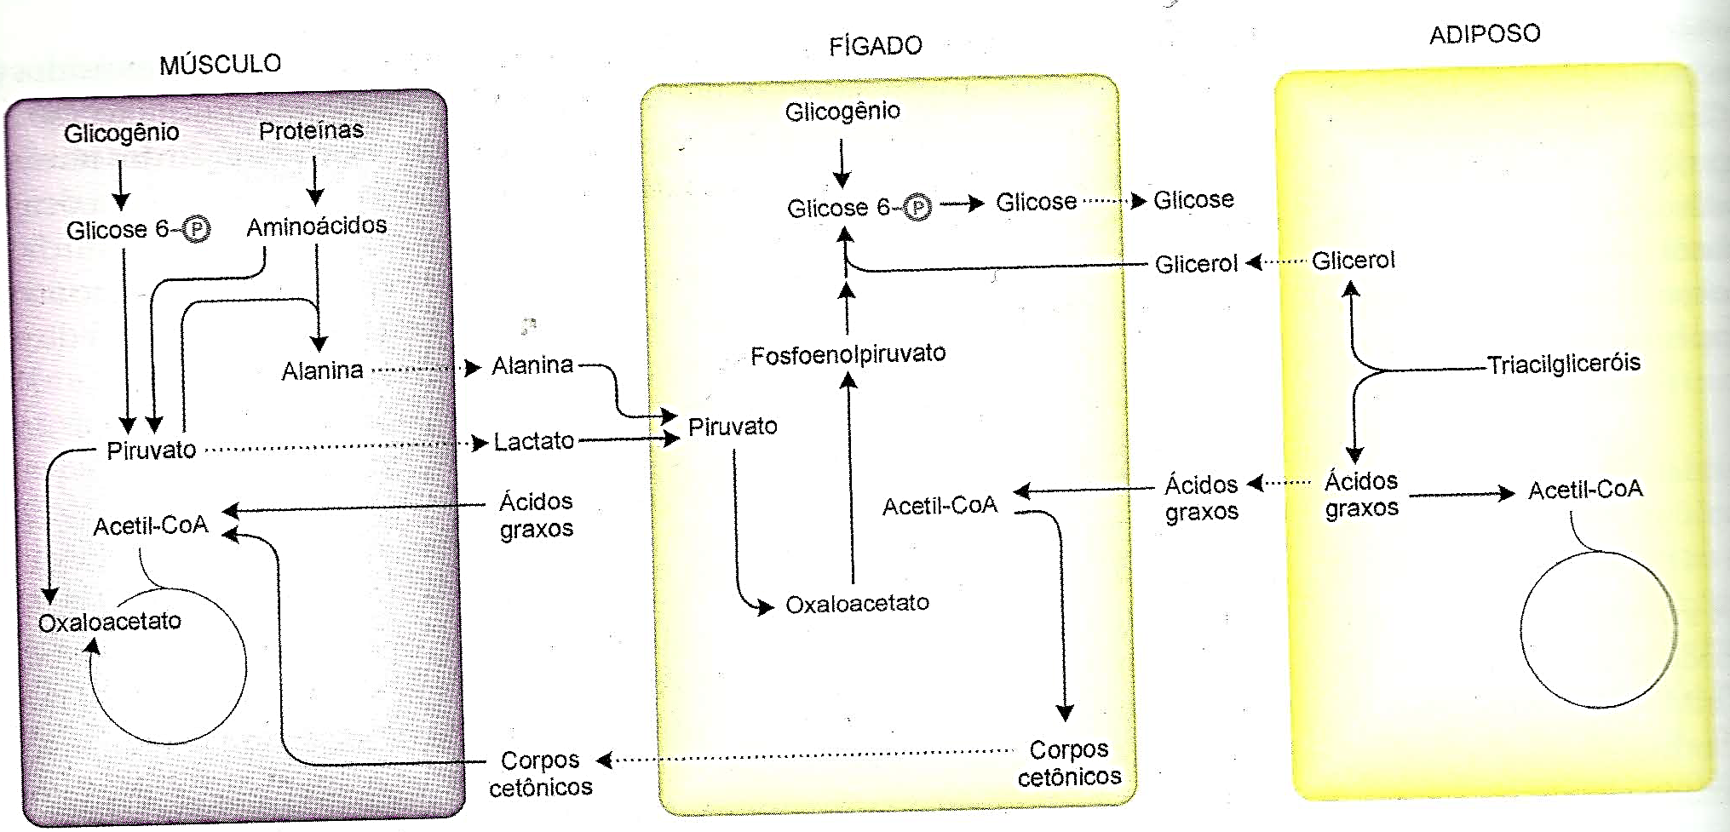
Já no jejum predomina glucagon sobre insulina e os processos de degradação
Glicogênio utilizado no fígado e músculos
Triacilglicerol é armazenado no adiposo
Proteínas degradadas no músculo exportam carbono da forma de Alanina
Eventual trabalho anaeróbico forma latato
Adiposo quebra triacilglicerol e alimenta a beta-oxidação no fígado
Este saturado de AcetilCoA exporta corpos cetônicos que o músculo usa
A glicólise do Fígado está inibida e ele exporta glicose

Slide 23
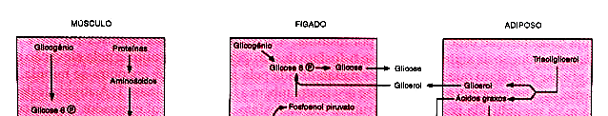
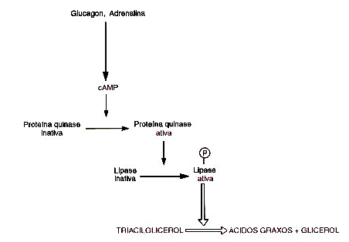

Slide 24
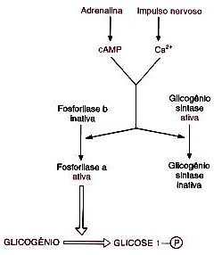
No fígado,
Glucagon

Slide 25
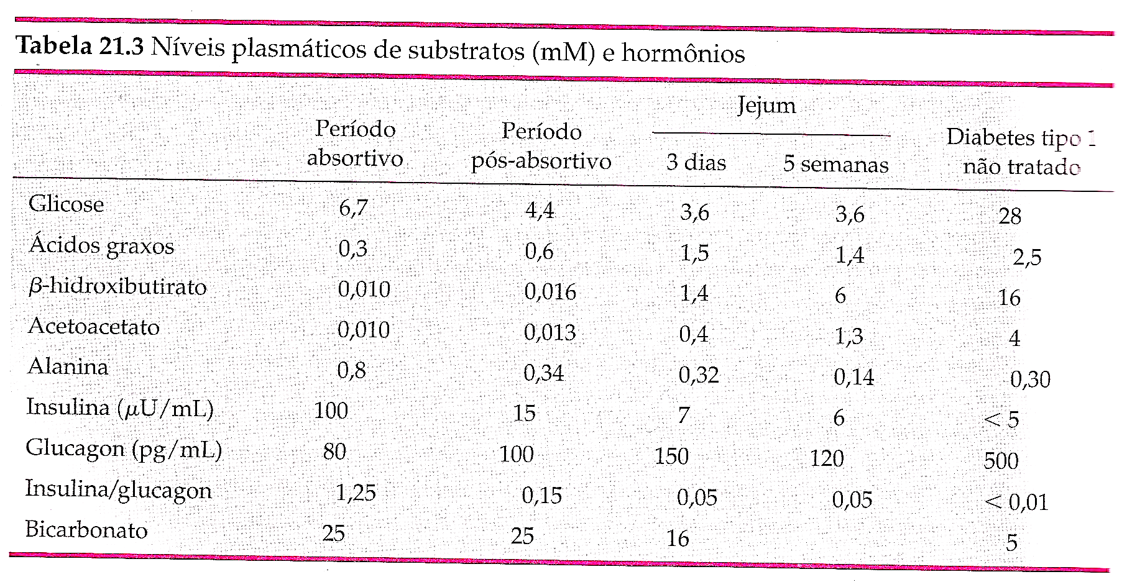
Análise

Slide 26
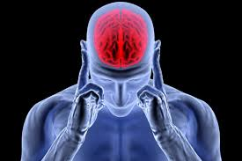
FIM!

